Slide 1
La Panamericana

Slide 2
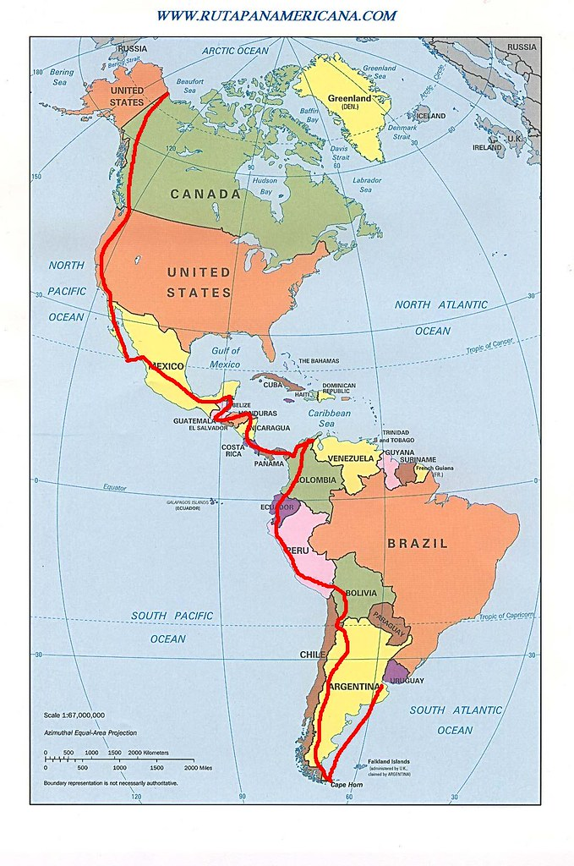
De Pan-Amerikaanse weg (Spaans: Carretera Panamericana, Engels: Pan-American Highway) is een weg, of beter een netwerk van wegen, die de uiteinden van het Amerikaanse continent met elkaar verbindt. De weg loopt van Fairbanks in Alaska tot Vuurland in Argentinië.

Slide 3
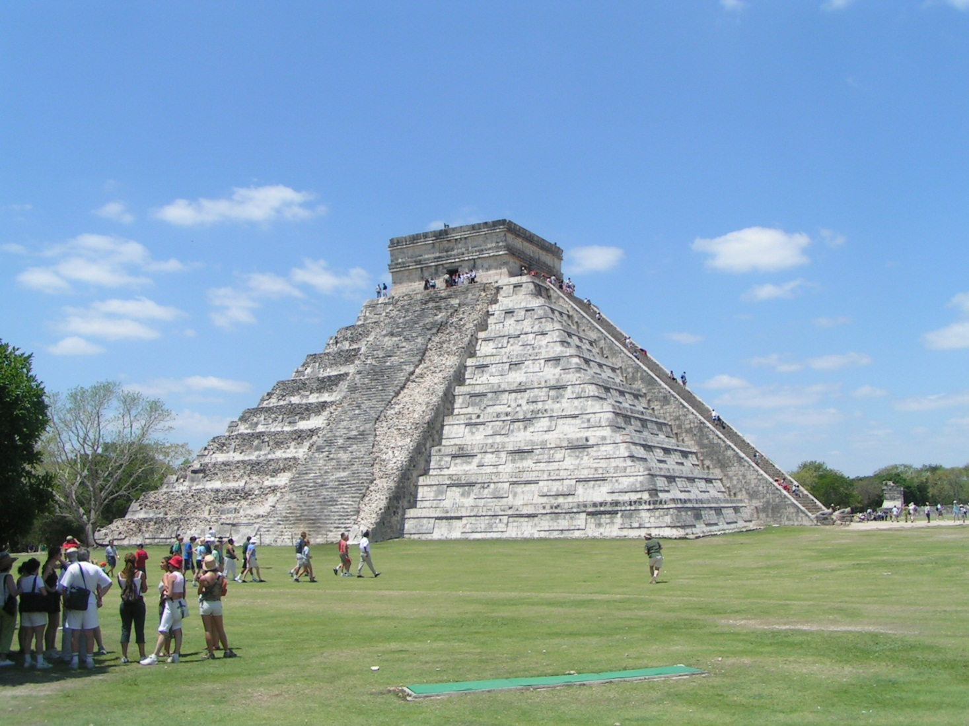
México Chichén Itza

Slide 4
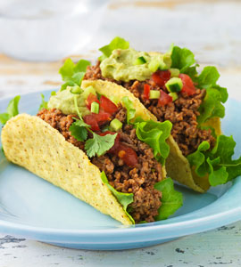
tacos

Slide 5
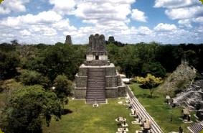
Tikal Guatemala

Slide 6
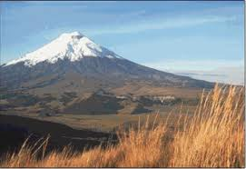
Volcanes El Salvador

Slide 7
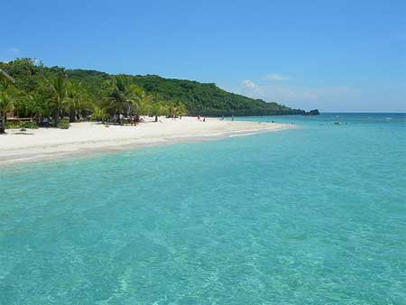
Playas Honduras

Slide 8
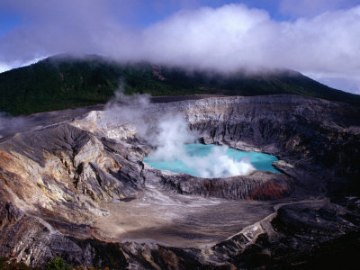
Costa Rica parque natural

Slide 9
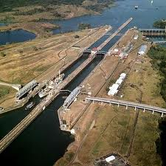
Canal de Panamá

Slide 10
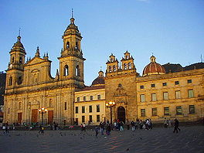
Colombia y Bogotá

Slide 11
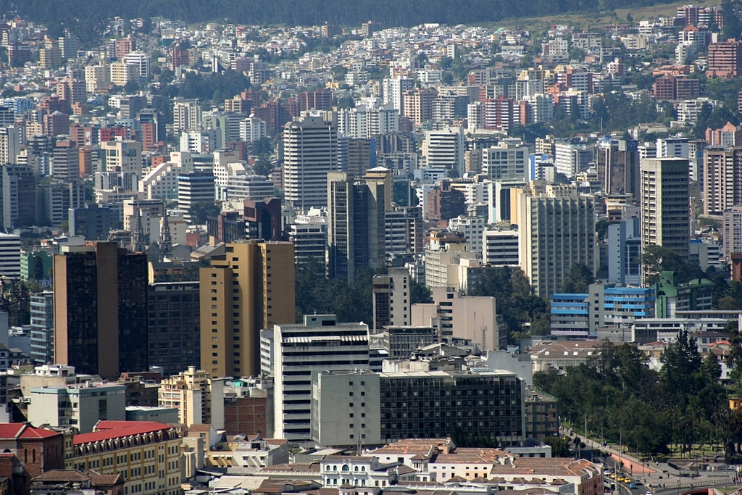
Quito en Ecuador

Slide 12
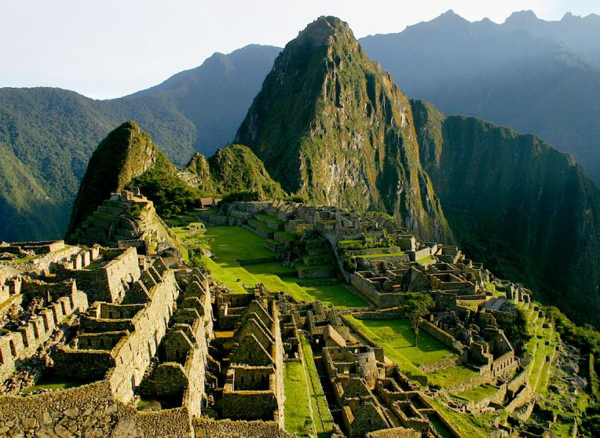
Machu Picchu en Perú

Slide 13
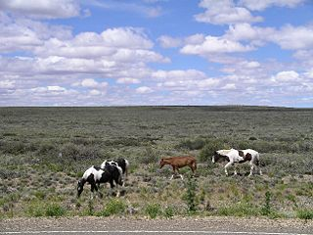
Argentina: la pampa (vlakte)

Slide 14
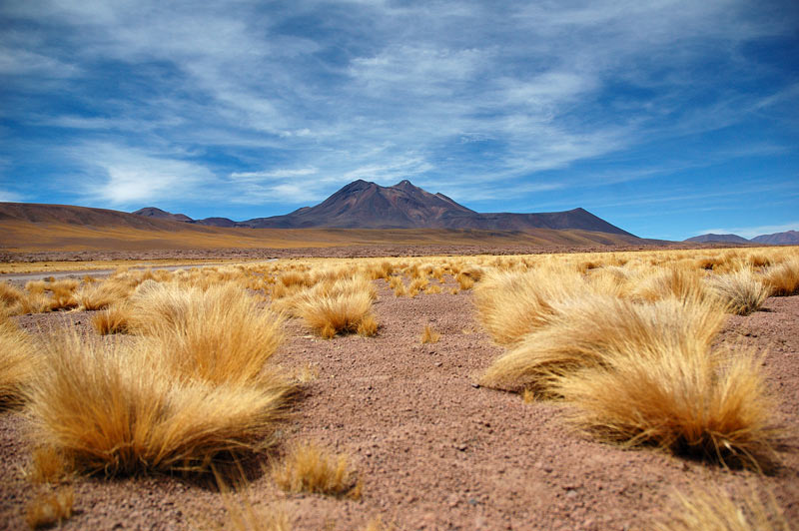
Chile: el desierto de Atacama

Slide 15
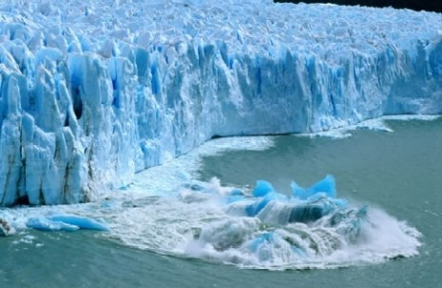
Glaciares (Patagonia)

